Slide 1
第3章 基本数据管理

Slide 2
内容
创建新变量
变量的重编码
变量的重命名
缺失值
数据排序
数据集的合并
数据集取子集

Slide 3
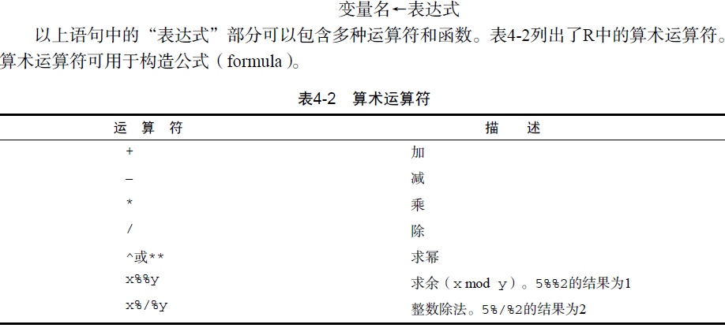
1. 创建新变量
一般情况下，上述运算是相同形状的对象（例如长度相同的向量，或dim属性相同的矩阵、数组或数据框）中对应元素之间的运算。
形状不一致的对象也可以进行运算，但要遵循“不规则运算”的运算法则（一般是把短的循环使用来与长的匹配，并尽可能保留共同的属性），需慎用。

Slide 4
R中的赋值运算符号有“<-”， “<<-”和“=”，以下操作都可以赋值到对象x
> x<-101
> x
[1] 101
> x<<-103
> x
[1] 103
> 105->x
> x
[1] 105
> 107->>x
> x
[1] 107
> x=109
> x
[1] 109

Slide 5
R中的数学运算一般为从左至右的顺序，而求幂“^”和“**”比较特殊，为从右向左进行运算
> 2^2^3
[1] 256
> 2^8
[1] 256
> 4^3
[1] 64
> 2**2**3
[1] 256

Slide 6
R允许修改对象的长度。对象的长度可以为0（如numeric(0)或character(0) ）或正整数值。
> y<-numeric(); y[2]<-1; y
[1] NA 1
如果要增加对象的长度，可以通过赋值
> x[4]<-125; x
[1] 1.00 3.00 6.25 125.00
如果要缩短对象的长度，取一个长度短的子集
> x<- x[1:3]; x
[1] 1.00 3.00 6.25
> x<-x[c(1,3)]; x
[1] 1.00 6.25
还可以通过修改长度参数截取一个向量
> even<-1:10; even<-even[2*1:5]; even
[1] 2 4 6 8 10
> length(even);
[1] 5
> length(even) <- 3; even;
[1] 2 4 6

Slide 7
R中还可以改变一部分元素的值，例如，
> x
[1] 1.00 125.00 6.25
> x[c(1,3)] <- c(17, 169); x
[1] 17 125 169
注意赋值的长度必须相同，例外是可以把部分元素赋为一个统一值，例如，
> x[c(1,3)] <- 0; x
[1] 0 125 0
要把向量所有元素赋为一个相同的值而又不想改变其长度，可以用x[]的写法
> x[] <- 0
注意这与“x <- 0”是不同的，前者赋值后向量长度不变，后者使向量变为标量0。

Slide 8
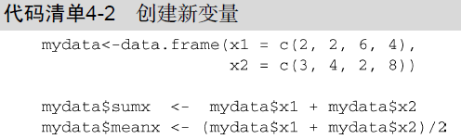
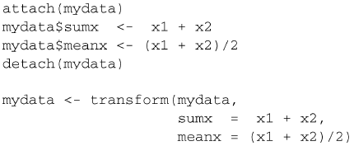
在数据框中应用$、attach()和transform()创建新变量

Slide 9
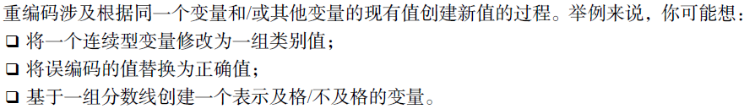
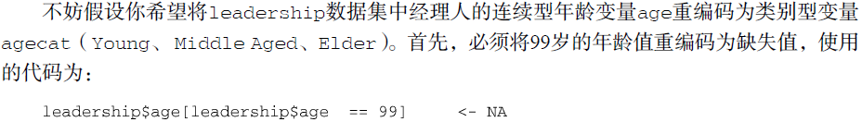
2. 变量的重编码
从前面的例子中可以看到，下标向量可以取逻辑值，指向下标向量中取值为TRUE的那些对应元素。

Slide 10
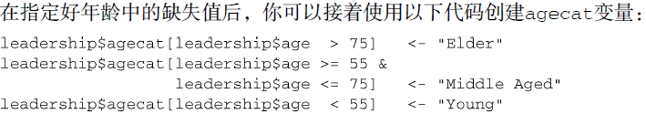
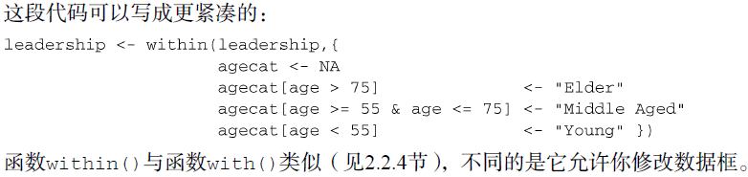
在数据框中应用$和within()

Slide 11
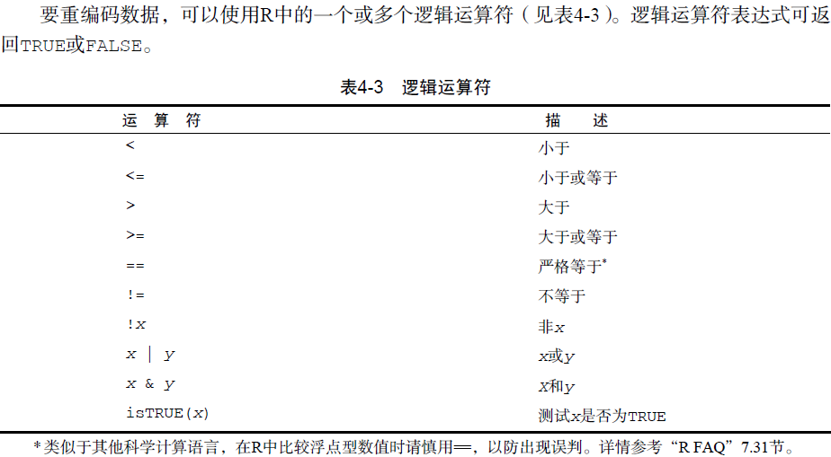
Identical() all.equal() || &&

Slide 12
逻辑运算符“或”以及“和”存在两种形式：“|”以及“&”作用在对象中的每一个元素上并返回和比较次数相等长度的逻辑值；“||”以及“&&”只作用在对象的第一个元素上。
> x<-1:3
> x[(x >= 2) & (x <= 3)]
[1] 2 3
> x[(x >= 2) && (x <=3)]
integer(0)
> x[(x >= 1) && (x <=3)]
[1] 1 2 3
> x[(x > 2) | (x <= 1)]
[1] 1 3
> x[(x > 2) || (x <=1)]
[1] 1 2 3
> x[(x > 2) || (x <=0)]
integer(0)
> x<-2:5
> x[(x >= 2) & (x <= 3)]
[1] 2 3
> x[(x >= 2) && (x <= 3)]
[1] 2 3 4 5
> x[(x >= 3) && (x <= 1)]
integer(0)
> x[(x > 4) | (x <= 3)]
[1] 2 3 5
> x[(x > 4) || (x <= 3)]
[1] 2 3 4 5
> x[(x > 3) || (x <= 1)]
integer(0)

Slide 13
比较运算符作用在对象的每个元素上（如果需要，将循环使用最短的变量），返回相应长度的逻辑值。
为了整体比较两个对象，也可以使用函数identical()和all.equal()。
函数identical()比较数据的内在关系，如果对象是严格相同的返回TRUE，否则返回FALSE。
函数all.equal()用来判断两个对象是否近似相等，返回结果为TRUE或对二者差异的描述。这在比较浮点型数值时往往会有比“==”更令人满意的结果。
> x<-1:3
> y<-1:2
> x==y
[1] TRUE TRUE FALSE
Warning message:
In x == y : 长的对象长度不是短的对象长度的整倍数
> identical(x,y)
[1] FALSE
> all.equal(x,y)
[1] "Numeric: lengths (3, 2) differ"
> x<-1:3
> y<-1:3
> x==y
[1] TRUE TRUE TRUE
> identical(x,y)
[1] TRUE
> all.equal(x,y)
[1] TRUE

Slide 14
> 0.9==(1-0.1)
[1] TRUE
> identical(0.9, 1-0.1)
[1] TRUE
> all.equal(0.9, 1-0.1)
[1] TRUE
> 0.9==(1.1-0.2)
[1] FALSE
> identical(0.9, 1.2-0.2)
[1] FALSE
> all.equal(0.9, 1.1-0.2)
[1] TRUE
> all.equal(0.9, 1.1-0.2, tolerance=1e-15)
[1] TRUE
> all.equal(0.9, 1.1-0.2, tolerance=1e-16)
[1] "Mean relative difference: 1.233581e-16"

Slide 15
下标也可以为逻辑型。
> x<-1:5
> x[c(T,F)]
[1] 1 3 5
> x[c(F,T)]
[1] 2 4
> x[c(T,T,F)]
[1] 1 2 4 5
> x[c(F,F,T)]
[1] 3
> x[c(T,F,T)]
[1] 1 3 4
> x[c(T,T,F)]
[1] 1 2 4 5
> x[c(T,T,T,F)]
[1] 1 2 3 5
> x[c(F,F,T,T)]
[1] 3 4

Slide 16
逻辑值可以强制转换为整数值
逻辑值可以强制转换为整数值，TRUE变成1，FALSE变成0。
例如，定义age>65为老年人，否则为年轻人，可以用以下方式表示
c(“young”, “old”)[(age>65)+1]
当年龄大于65时age>65等于TRUE，添加运算“+1”则把TRUE转换为数值型的1，结果得2，返回第二个下标处的“old”。否则等于0+1，返回第一个下标处的“young”。
> age<- c(89,20,10,66)
> c('young','old')[(age>65)+1]
[1] "old" "young" "young" "old"

Slide 17
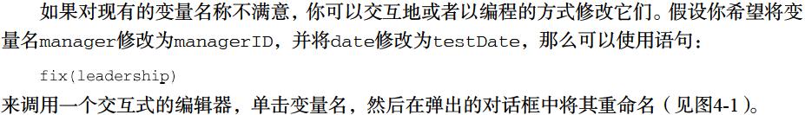
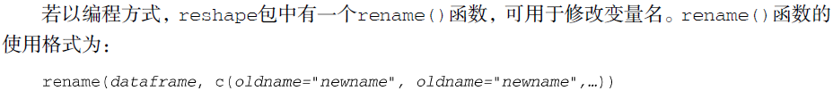

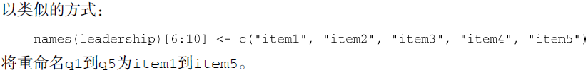
3. 变量的重命名

Slide 18

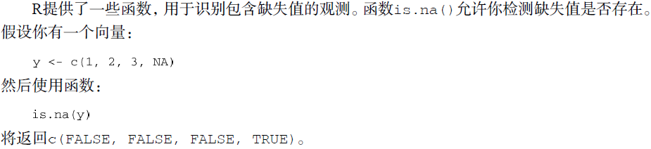
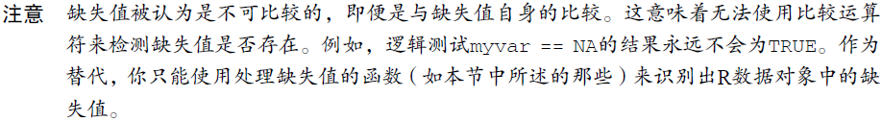
4. 缺失值

Slide 19
注意下面例子的比较
>x<- c(0/1, 0/0, 1/0, NA); x
[1] 0 NaN Inf NA
> is.nan(x)
[1] FALSE TRUE FALSE FALSE
> is.na(x)
[1] FALSE TRUE FALSE TRUE
> is.finite(x)
[1] TRUE FALSE FALSE FALSE
> is.infinite(x)
[1] FALSE FALSE TRUE FALSE

Slide 20

4.1 重编码某些值为缺失值

Slide 21
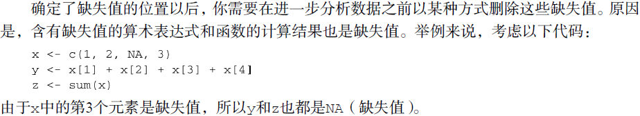
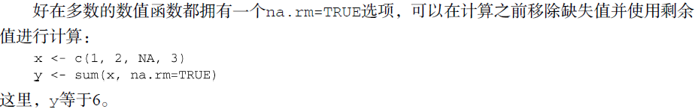
4.2 在分析中排除缺失值

Slide 22
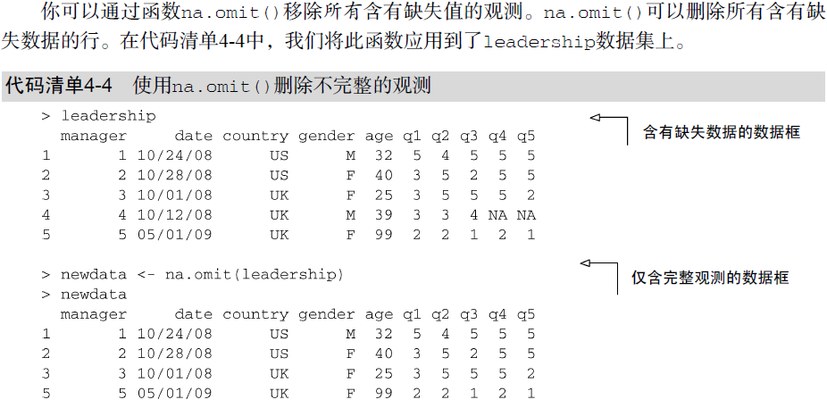

Slide 23
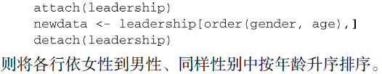
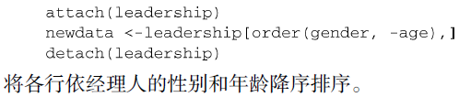
5. 数据排序

Slide 24
sort() 、order()和rank()
sort(x)返回x的元素从小到大排序的结果向量。
order(x)返回使得x从小到大排列的元素下标向量（x[order(x)]等效于sort(x)）。类似地，which.min()和wich.max()分别返回最小值和最大值的下标。which()则返回满足条件的逻辑型向量的下标。
rank(x)返回向量x（维数为n）从小到大排序的编号，最小的数据对应编号为1，最大的数据对应编号为n。
a<-c(3,6,5,8,2,7)
sort(a); order(a); rank(a)

Slide 25
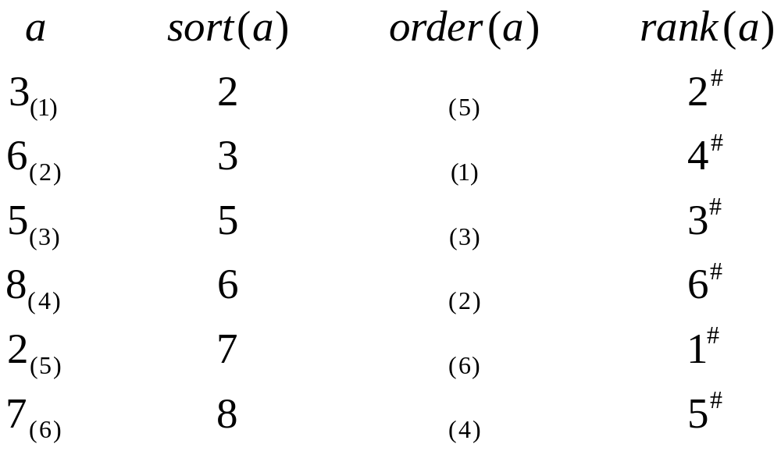

Slide 26
6. 数据集的合并
添加列（变量）
添加行（观测）

Slide 27
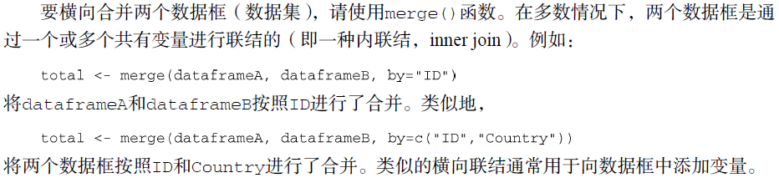
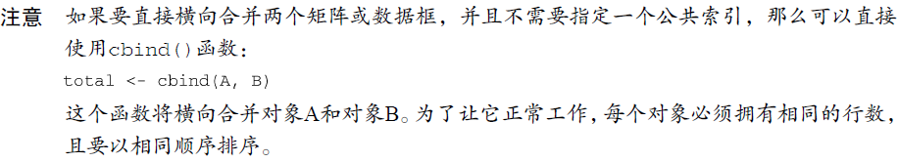
6.1 添加列

Slide 28
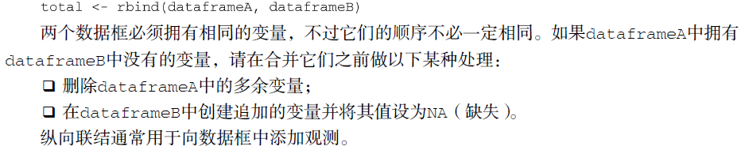
6.2 添加行

Slide 29
7. 数据取子集
选入（保留）变量
剔除（丢弃）变量
选入观测
函数subset()
随机抽样

Slide 30

7.1 选入（保留）变量

Slide 31
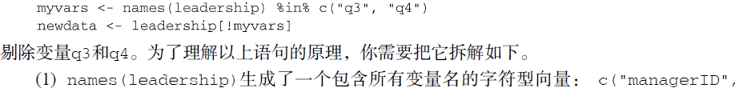
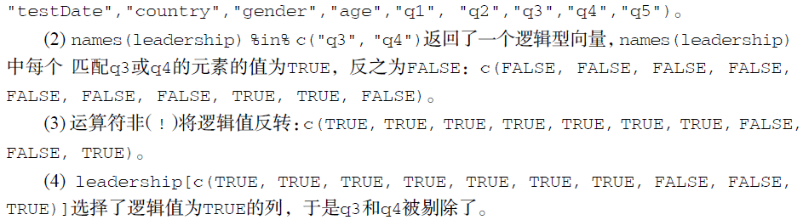
7.2 剔除（丢弃）变量

Slide 32
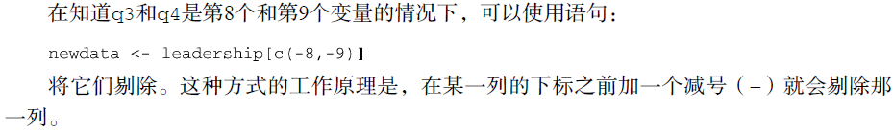
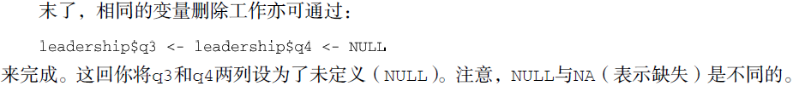

Slide 33
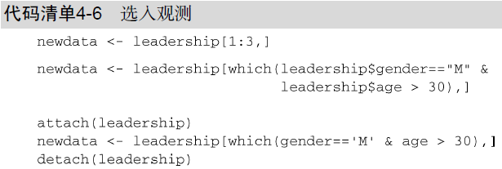
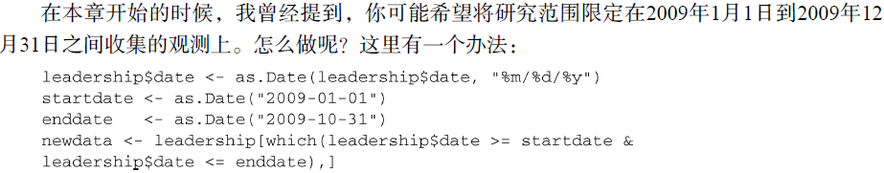
7.3 选入观测

Slide 34
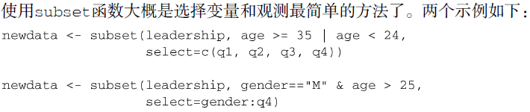

7.4 函数subset()

Slide 35

7.5 随机抽样

